Slide 1
Публичные обсуждения
Правоприменительная практика Региональной службы по тарифам и ценообразованию Забайкальского края в сфере розничной продажи алкогольной и спиртосодержащей продукции
Изменение законодательства в сфере лицензирования розничной продажи алкогольной продукции
Основные вопросы, возникающие при осуществлении государственного контроля за предоставлением деклараций
Основные ошибки и нарушения, выявленные Службой в результате осуществления контрольно-надзорной деятельности в области оборота алкогольной продукции
09.09.2020

Slide 2
Дополнительные ограничения продажи алкогольной продукции в объектах общественного питания, расположенных в многоквартирных жилых домах
Результаты работы с органами местного самоуправления по приведению в соответствие нормативных правовых актов и увеличению расстояния границ прилегающих территорий на которых не допускается розничная продажа алкогольной продукции
Лицензирование розничной продажи алкогольной продукции

Slide 3
Лицензирование розничной продажи алкогольной продукции
Количество лицензий сократилось на 1%
Количество торговых объектов сократилось на 1%

Slide 4
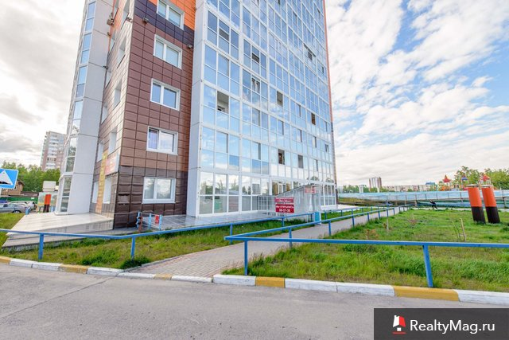
Дополнительные ограничения продажи алкогольной продукции в объектах общественного питания, расположенных в многоквартирных жилых домах
В соответствии с пунктом 4.1 статьи 16 Федерального закона от 22.11.1995 № 171-ФЗ «О государственном регулировании производства и оборота этилового спирта, алкогольной и спиртосодержащей продукции и об ограничении потребления (распития) алкогольной продукции»
Розничная продажа алкогольной продукции при оказании услуг общественного питания в объектах общественного питания, расположенных в многоквартирных домах и (или) на прилегающих к ним территориях, допускается только в указанных объектах общественного питания, имеющих зал обслуживания посетителей общей площадью не менее 20 квадратных метров.
Организации общественного питания, расположенные в многоквартирных жилых домах, попадающие под ограничение 20 кв.м.
Муниципальное образование |  | Попадают под ограничение
1 |  | 2
1 | Городской округ «Город Чита» | 7 организаций общественного питания
2 | Городской округ «город Петровск-Забайкальский» | 2 организации общественного питания
3 | Борзинский район | 2 организации общественного питания
4 | Карымский район | 1 организация общественного питания
5 | Город Краснокаменск и Краснокаменский район | 2 организации общественного питания
6 | Забайкальский район | 1 организация общественного питания

Slide 5
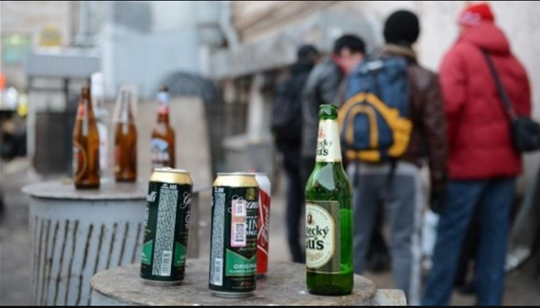
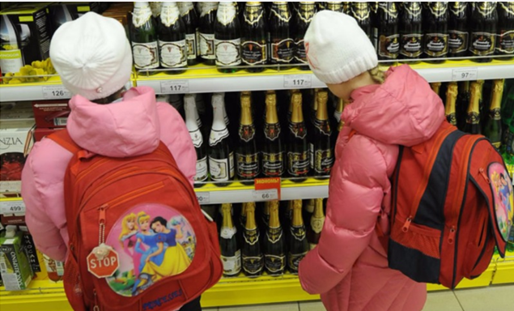
Результаты работы с органами местного самоуправления по приведению в соответствие нормативных правовых актов и увеличению расстояния границ прилегающих территорий на которых не допускается розничная продажа алкогольной продукции

Slide 6
Муниципальные районы и городские округа, в которых пересмотрено расстояние до прилегающих территорий, на которых не допускается розничная продажа алкогольной продукции
№ п/п | Наименование муниципального района/ городского округа | Установленный метраж, метров | Примечание
1 | 2 | 3 | 4
Принято 100 и более метров
1 | городской округ «Поселок Агинское» | 150 | на всей территории
2 | Александрово-Заводский район | 100 | на всей территории
3 | Калганский район | 100 | на всей территории
4 | Могойтуйский район | 100 | на всей территории
5 | Могочинский район | 100 | на всей территории
6 | Нерчинский район | 100 | на всей территории
7 | Нерчинско-Заводский район | 100 | на всей территории
8 | Ононский район | 100 | на всей территории
9 | Тунгокоченский район | 100 | на всей территории
10 | Тунгиро-Олёкминский район | 100 | на всей территории
11 | Читинский район | 100 | на всей территории
12 | Шелопугинский район | 100 | на всей территории
13 | Шилкинский район | 100 | на всей территории
14 | Петровск-Забайкальский район | 100 | на всей территории

Slide 7
Муниципальные районы и городские округа, в которых пересмотрено (пересматривается) расстояние до прилегающих территорий, на которых не допускается розничная продажа алкогольной продукции
№ п/п | Наименование муниципального района/ городского округа | Установленный метраж, метров
1 | 2 | 3
Принято дифференцировано
15 | Приаргунский район | 100 дифференцированно
16 | Хилокский район | 100 дифференцированно
17 | Красночикойский район | 100 дифференцированно
18 | Кыринский район | 100 дифференцированно
19 | Каларский район | 100 дифференцированно
20 | Борзинский район | 100 дифференцированно
21 | Сретенский район | 100 дифференцированно
22 | Улётовский район | 100 дифференцированно
23 | Оловяннинский район | 100 дифференцированно
24 | Городской округ «ЗАТО п. Горный» | 80 для магазинов, 60 для общепитов
25 | Карымский район | дифференцированно
26 | Агинский район | дифференцированно
27 | Забайкальский район | дифференцированно
№ п/п | Наименование муниципального района/ городского округа | Установленный метраж, метров
1 | 2 | 3
28 | Чернышевский район | 30
В процессе принятия
29 | Краснокаменский район | планируют 100 метров
30 | Акшинский район | планируют принять 50 м по всему району
31 | Газимуро-Заводский район | планируют принять50 м по всему району
Не приняты решения по увеличению расстояний
32 | Городской округ «Город Петровск-Забайкальский»
33 | Дульдургинский район
34 | Балейский район
35 | Городской округ «Город Чита»

Slide 8
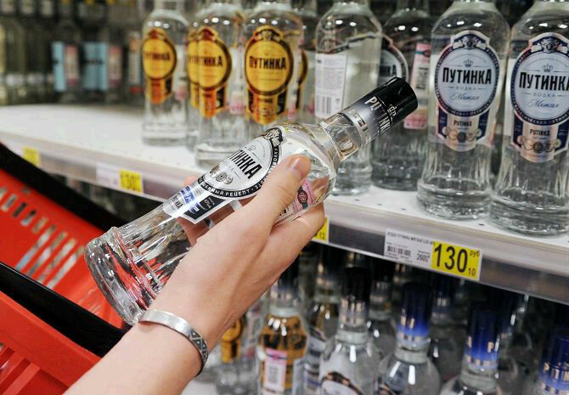
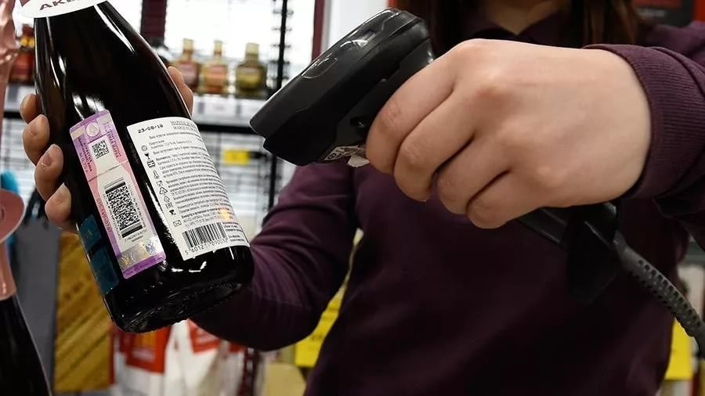
Основные ошибки и нарушения, выявленные в результате контрольно-надзорной деятельности в области оборота алкогольной продукции
Розничная продажа алкогольной продукции в дни запрета
Нарушение порядка ценообразования
Нарушение порядка государственного учета объема оборота алкогольной продукции

Slide 9
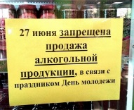
I. Розничная продажа алкогольной продукции на территории Забайкальского края в дни запрета, установленные действующим законодательством

Slide 10
II. Нарушение установленного порядка ценообразования
Цена, не ниже которой осуществляется розничная продажа алкогольной продукции (за 0,5 литра готовой продукции ) устанавливается Приказом Минфина России от 11.12.2019 № 225н

Slide 11
III. Нарушение порядка государственного учета объема оборота алкогольной продукции
После прекращения срока действия лицензии, в т.ч. досрочного остаются несписанные остатки алкогольной продукции
После исключения торгового объекта из лицензии остаются несписанные остатки алкогольной продукции
Организации, осуществляющие деятельность в организациях общественного питания осуществляют розничную продажу алкогольной продукции без фиксации в системе ЕГАИС
Организации, осуществляющие деятельность в сфере оборота алкогольной продукции не подтверждают ТТН в установленные законом сроки
В текущем году у 79 юридических лиц выявлены данные нарушения
(не подтверждено более 1700 ТТН)

Slide 12
Нововведения в законодательстве
С 2020 года на территории Забайкальского края запрещена розничная продажа алкогольной продукции 11 сентября (Всероссийский день трезвости)
Подготовлен проект постановления Правительства Забайкальского края о внесении изменений в Постановление Правительства Забайкальского края от 24.01.2019 № 7 «Об утверждении перечня населенных пунктов, в которых отсутствует доступ к информационно-телекоммуникационной сети «Интернет», в том числе точка доступа, определенная в соответствии с Федеральным законом от 7 июля 2003 года № 126-ФЗ «О связи», в области производства и оборота этилового спирта, алкогольной и спиртосодержащей продукции», которым предлагается исключить 5 населенных пунктов из Перечня (с. Укыр, с. Тырин, с. Булдуруй 1-й, с. Уровские Ключи, с. Верхний Тасуркай).
С 01.01.2021 вступает в законную силу Постановление Правительства РФ от 09.06.2020 № 841 «О ПРИЗНАНИИ УТРАТИВШИМИ СИЛУ НЕКОТОРЫХ АКТОВ И ОТДЕЛЬНЫХ ПОЛОЖЕНИЙ НЕКОТОРЫХ АКТОВ ПРАВИТЕЛЬСТВА РОССИЙСКОЙ ФЕДЕРАЦИИ И ОБ ОТМЕНЕ НЕКОТОРЫХ АКТОВ ФЕДЕРАЛЬНЫХ ОРГАНОВ ИСПОЛНИТЕЛЬНОЙ ВЛАСТИ, СОДЕРЖАЩИХ ОБЯЗАТЕЛЬНЫЕ ТРЕБОВАНИЯ, СОБЛЮДЕНИЕ КОТОРЫХ ОЦЕНИВАЕТСЯ ПРИ ПРОВЕДЕНИИ МЕРОПРИЯТИЙ ПО КОНТРОЛЮ ПРИ ОСУЩЕСТВЛЕНИИ ГОСУДАРСТВЕННОГО КОНТРОЛЯ (НАДЗОРА) В ОБЛАСТИ ПРОИЗВОДСТВА И ОБОРОТА ЭТИЛОВОГО СПИРТА, АЛКОГОЛЬНОЙ И СПИРТОСОДЕРЖАЩЕЙ ПРОДУКЦИИ»
Постановление Правительства РФ от 09.08.2012 № 815
«О представлении деклараций об объеме производства, оборота и (или) использования этилового спирта, алкогольной и спиртосодержащей продукции, об использовании производственных мощностей, об объеме собранного винограда и использованного для производства винодельческой продукции винограда"
Постановление Правительства РФ от 29 декабря 2015 г. № 1459
«О функционировании системы ЕГАИС учета объема производства и оборота этилового спирта, алкогольной и спиртосодержащей продукции»
Приказ Минфина России от 15.06.2016 № 84н
«Об утверждении форм и сроков представления в электронном виде заявок о фиксации в системе ЕГАИС учета объема производства и оборота этилового спирта, алкогольной и спиртосодержащей продукции информации об организации, осуществляющей розничную продажу алкогольной продукции, и индивидуальном предпринимателе, осуществляющем закупку пива и пивных напитков, сидра, пуаре, медовухи в целях их последующей розничной продажи, об алкогольной продукции, объеме розничной продажи алкогольной продукции, а также о документах, разрешающих и сопровождающих розничную продажу алкогольной продукции, а также форм и сроков представления подтверждения фиксации информации и уведомлений об отказе в фиксации информации в указанной информационной системе»

Slide 13
ОСНОВНЫЕ ВОПРОСЫ, ВОЗНИКАЮЩИЕ ПРИ ОСУЩЕСТВЛЕНИИ ГОСУДАРСТВЕННОГО КОНТРОЛЯ ЗА ПРЕДОСТАВЛЕНИЕМ ДЕКЛАРАЦИЙ
Основные ошибки, допускаемые при декларировании розничной продажи алкогольной продукции
Меры, которые следует предпринять участникам алкогольного рынка в целях не допущения искажения информации или нарушения сроков подачи декларации
Декларирование розничной продажи алкогольной продукции

Slide 14
ОБЯЗАННОСТЬ ПО СДАЧЕ ДЕКЛАРАЦИЙ О РОЗНИЧНОЙ ПРОДАЖЕ АЛКОГОЛЬНОЙ ПРОДУКЦИИ ЛЕЖИТ НА:
организациях и индивидуальных предпринимателях, осуществляющих розничную продажу пива и пивных напитков
организациях и индивидуальных предпринимателях, осуществляющих розничную продажу алкогольной продукции в населенных пунктах, где отсутствует точка доступа к сети интернет
лицензиатах, осуществляющих деятельность по розничной продаже алкогольной продукции в объектах общественного питания

Slide 15
Декларирование розничной продажи алкогольной продукции (1 полугодие)
Доля сдавших декларации увеличилась на 1% по сравнению с 3,4 кварталами 2019 года
Наложено штрафов на 1286 тыс.руб.

Slide 16
Ошибки, допускаемые при декларировании розничной продажи алкогольной продукции:
Игнорирование остатков алкогольной продукции
Данные в декларации не совпадают с остатками, отраженными в системе ЕГАИС
Отправка декларации в последний день отчетного периода (20-го числа)
Не используется возможность сдать корректирующие декларации
Не своевременное расторжение договора поставки с поставщиком

Slide 17
Меры, предпринимаемые в целях недопущения искажения информации при декларировании РПАП:
Проверка сроков действия усиленной квалифицированной электронной подписи ДО начала декларационного периода
Осуществление контроля за корректным заполнением данных деклараций об объеме оборота алкогольной и спиртосодержащей продукции
Использование действующего формата, утвержденного приказом Росалкогольрегулирования № 198 от 05.08.2013г.
Проведение своевременных сверок с Контрагентами
Усиление контроля за надлежащей загрузкой деклараций в Базу данных деклараций в Личном кабинете на сайте Росалкогольрегулирования

Slide 18
Спасибо за внимание !

